Slide 1
СШ №6 г.Щучинска
Лекция на тему:
«Что мы знаем про туберкулез ?»

Slide 2
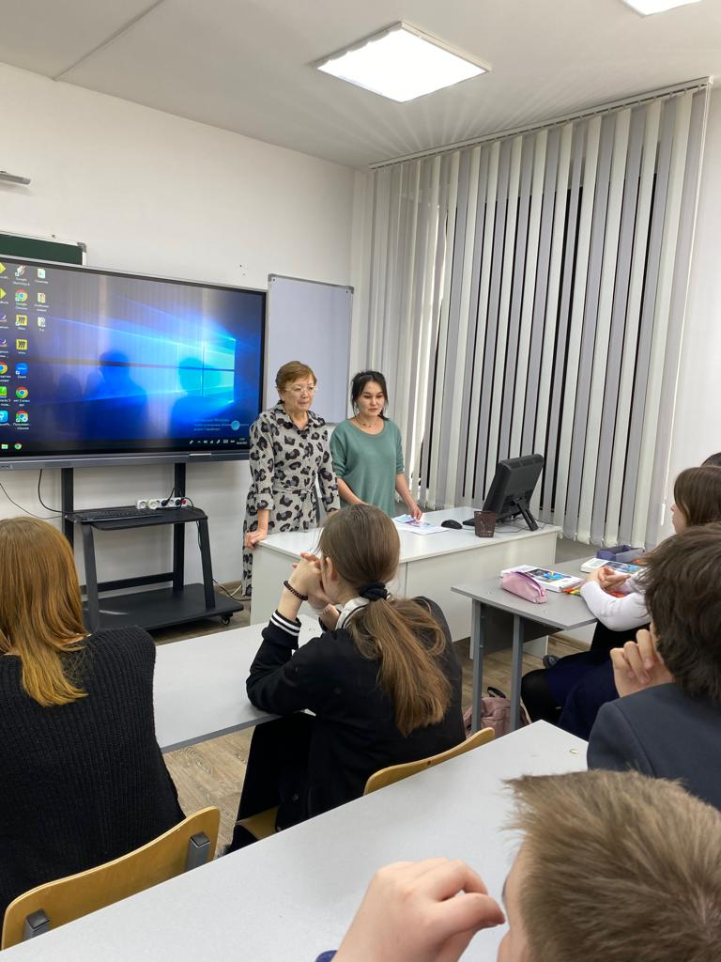
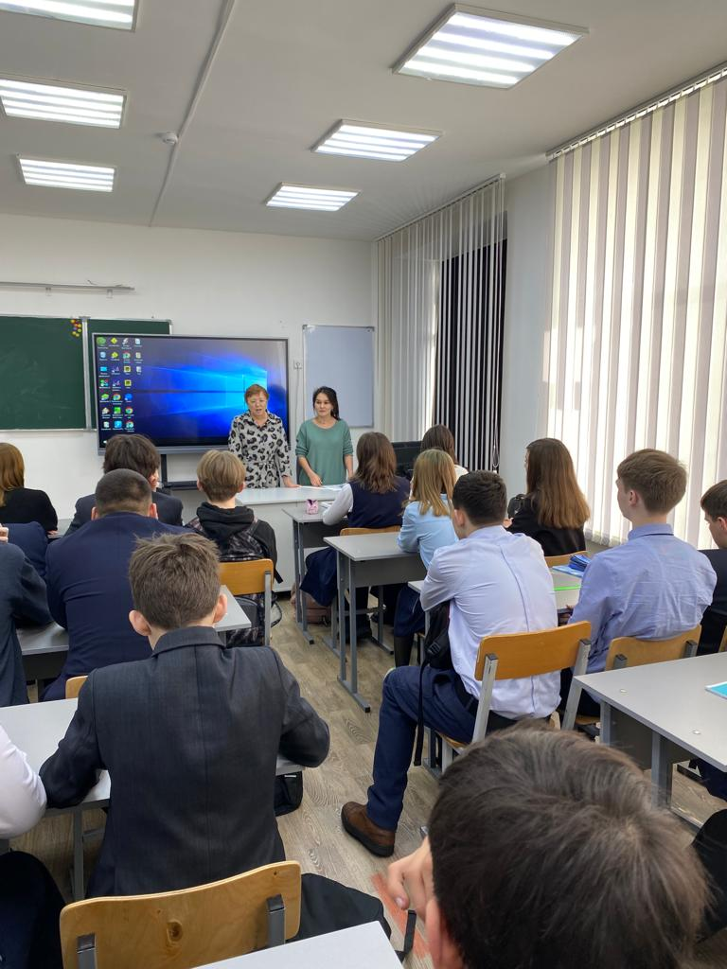
Главный специалист БРУ СЭК Хамзина К.К
Фтизиопедиатр Абраева А.С

